Slide 1
Отдел образования Администрации муниципального образования «Кардымовский район» Смоленской области
Районное августовское педагогическое совещание
Духовно-нравственное развитие и воспитание личности ребенка – главный приоритет качественного образования
Кардымово
2015

Slide 2
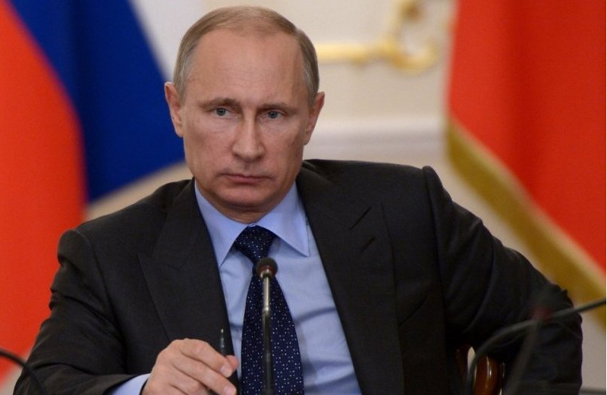
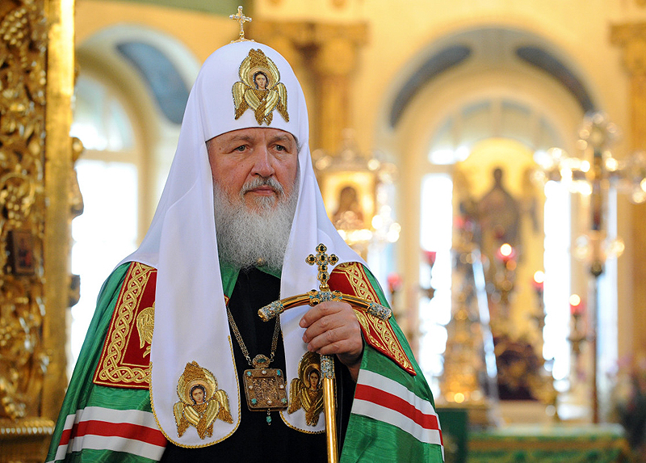
«…Предметом нашей особой заботы станет молодежь, которая сегодня особенно остро нуждается в духовном руководстве. В эпоху нравственного релятивизма, когда пропаганда насилия и разврата похищает души молодых людей, мы не можем спокойно ждать, когда молодежь обратится ко Христу: мы должны идти навстречу молодым людям – как бы это ни было трудно для нас, людей среднего и старшего поколения, - помогая им обрести веру в Бога и смысл жизни, а вместе с этим и осознание того, что есть подлинное человеческое счастье».
Мы должны строить своё будущее на прочном фундаменте. И такой фундамент – это патриотизм. Мы, как бы долго ни обсуждали, что может быть фундаментом, прочным моральным основанием для нашей страны, ничего другого всё равно не придумаем. Это уважение к своей истории и традициям, духовным ценностям наших народов, нашей тысячелетней культуре и уникальному опыту сосуществования сотен народов и языков на территории России. Нам необходимо в полной мере использовать лучший опыт воспитания и просвещения, который был и в Российской империи, и в Советском Союзе.

Slide 3
Сеть образовательных учреждений в цифрах
Образовательные учреждения | 2011г | 2012г | 2013г | 2014г | 2015г
Средние школы | 7 | 6 | 6 | 6 | 3
Основные школы | 2 | 3 | 2 | 1 | 4
Начальные школы | 1 | 1 | 2 | 1 | 1
Детские сады | 4 | 4 | 4 | 4 | 4
Учреждения дополнительного образования | 2 | 2 | 2 | 2 | 2

Slide 4
Количество обучающихся
 | Количество детей
 | 2012/2013 | 2013/2014 | 2014/2015
Дошкольное образование | 366 | 378 | 403
Общее образование | 806 | 788 | 798
Дополнительное образование | 675 | 643 | 643

Slide 5
РЕЗУЛЬТАТЫ ГИА – 9
№ п/п | Наименование Общеобразовательного учреждения | Количество учащихся |  |  | Русский язык |  |  |  |  |  | Математика
 |  |  |  |  | Успеваемость, % |  |  | Качество, % |  |  | Успеваемость, % |  |  | Качество, %
 |  | 2013 | 2014 | 2015 | 2013 | 2014 | 2015 | 2013 | 2014 | 2015 | 2013 | 2014 | 2015 | 2013 | 2014 | 2015
1. | МБОУ «Кардымовская СОШ» | 51 | 44 | 32 | 100 | 95 | 100 | 57 | 61 | 78 | 100 | 95 | 100 | 29 | 45 | 59
2. | МБОУ «Каменская СОШ» | 2 | 5 | 4 | 100 | 100 | 100 | 100 | 60 | 100 | 100 | 100 | 100 | - | 40 | 25
3. | МБОУ «Рыжковская СОШ» | 4 | 10 | 5 | 100 | 90 | 100 | 50 | 40 | 80 | 100 | 90 | 100 | 25 | 20 | 100
4. | МБОУ «Тюшинская СОШ» | 9 | 3 | 6 | 100 | 100 | 100 | 44 | 33 | 33 | 100 | 100 | 100 | - | 33 | 33
5. | МБОУ «Тирянская СОШ» | 6 | 8 | 8 | 100 | 62 | 88 | 17 | 50 | 75 | 100 | 62 | 88 | 17 | 0 | 38
6. | МБОУ «Шокинская СОШ» | 2 | - | 1 | 100 | - | 100 | 50 | - | 100 | 100 | - | 100 | 50 | - | 0
7. | МБОУ «Соловьевская ООШ» | 4 | 5 | 5 | 100 | 100 | 100 | 25 | 100 | 60 | 100 | 100 | 80 | - | 60 | 60
 | Шестаковский филиал | 2 | 3 | 5 | 100 | 100 | 100 | 100 | 0 | 80 | 100 | 100 | 100 | 50 | 0 | 40
РАЙОН |  | 80 | 78 | 66 | 100 | 92 | 99 | 55 | 49 | 76 | 100 | 93 | 96 | 34 | 28 | 44

Slide 6
РЕЗУЛЬТАТЫ ГИА – 11
Наименование предмета | Год | Наименование общеобразовательных учреждений |  |  |  |  |  | Район | Область | РФ
 |  | Кардымовская | Каменская | Рыжковская | Тюшинская | Тирянская | Шокинская
Русский язык (36) | 2013 | 63 | 42 | 46 | 56 | 57 | 46 | 60 | 65 | 63
 | 2014 | 61 | 45 | 68 | 63 | 66 | 50 | 60 | 65,7 | 62,5
 | 2015 | 67 | 62 | 67 | 60 | 36 | 79 | 62 | 69,2 | 65,9
Математика (20) Баз. уровень (5) Проф.уровень (27) | 2013 | 40 | 24 | 36 | 26 | 28 | 28 | 38 | 49 | 49
 | 2014 | 33 | 32 | 28 | 35 | 40 | 21 | 32 | 45,4 | 39,6
 | 2015 | 4 42 | 3,5 26 | 4 19 | 3 31 | 2 - | 4 55 | 3 35 | 4 43,9 | 4 50,9
Физика (36) | 2013 | 49 | - | - | - | 45 | - | 49 | 56 | 54
 | 2014 | 34 | - | - | - | - | - | 34 | 46,2 | 45,7
 | 2015 | 46 | - | - | 38 | - | 49 | 44 | - | 51,2
Биология (36) | 2013 | 44 | 36 | - | - | - | - | 44 | 59 | 59
 | 2014 | 45 | - | - | 51 | - | - | 48 | 55,5 | 54,3
 | 2015 | 45 | 40 | 49 | 34 | - | - | 42 | - | 53,2
История (32) | 2013 | 49 | - | - | 35 | - | - | 48 | 53 | 55
 | 2014 | 38 | - | - | - | - | - | 38 | 45,9 | 45,7
 | 2015 | 46 | - | - | 23 | - | - | 35 | - | 46,7
Обществознание (42) | 2013 | 58 | 42 | 56 | 46 | 48 | 33 | 55 | 59 | 60
 | 2014 | 47 | 43 | 52 | - | 58 | - | 49 | 55,2 | 53,1
 | 2015 | 50 | 29 | - | 36 | - | 58 | 43 | - | 53,3
Химия (36) | 2013 | 35,5 | 34 | - | - | - | - | 34,8 | 70,1 | 67,8
 | 2014 | 33,5 | - | - | 53 | - | - | 40 | 60,9 | 55,6
 | 2015 | 38 | - | - | 16 | - | - | 27 | - | 56,3
Иностранный язык (22) | 2015 | 65 | - | - | - | - | - | 65 | - | 64,8

Slide 7
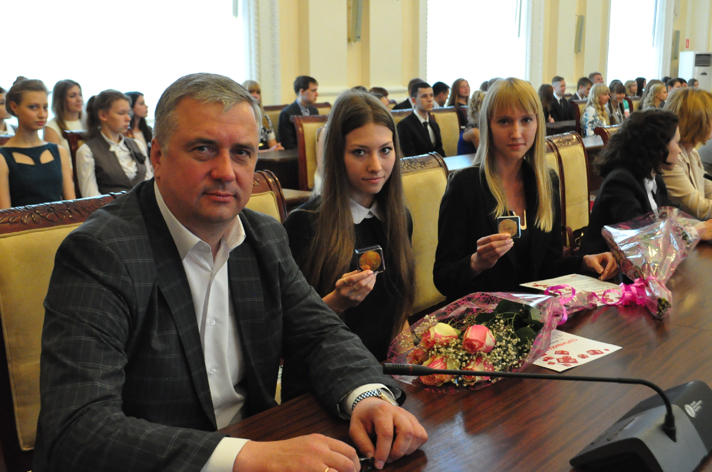
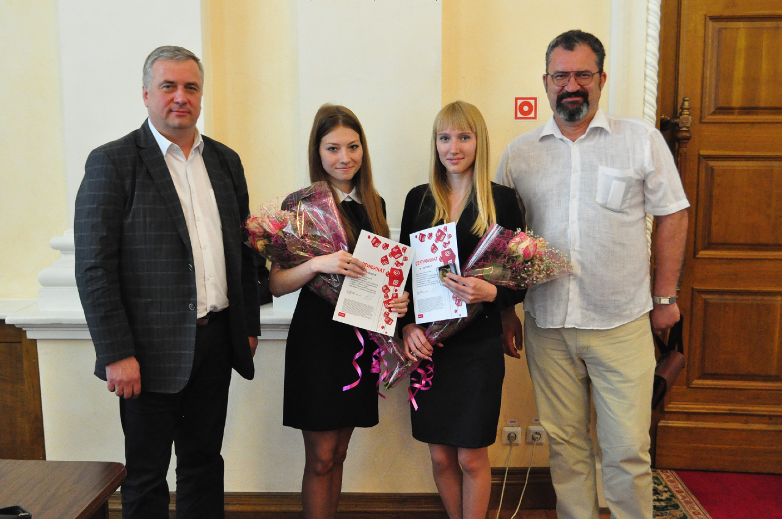
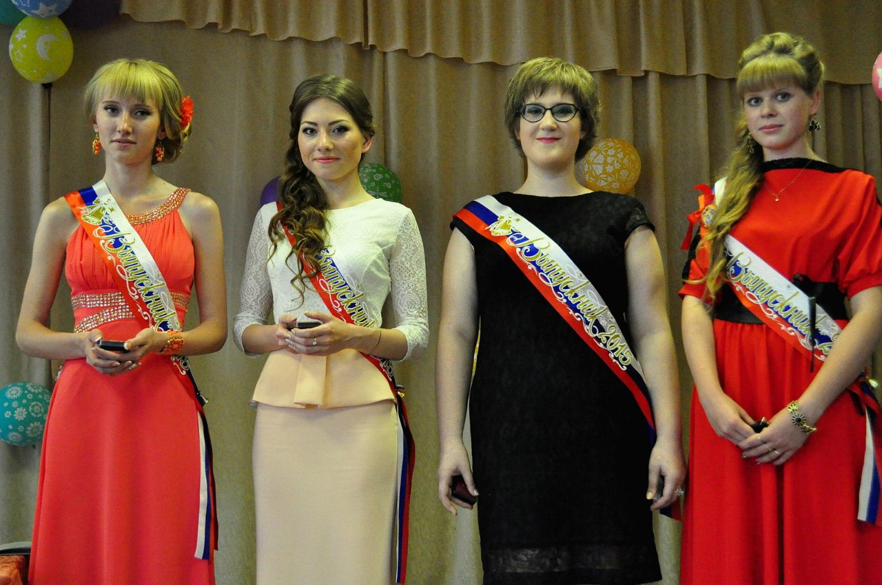
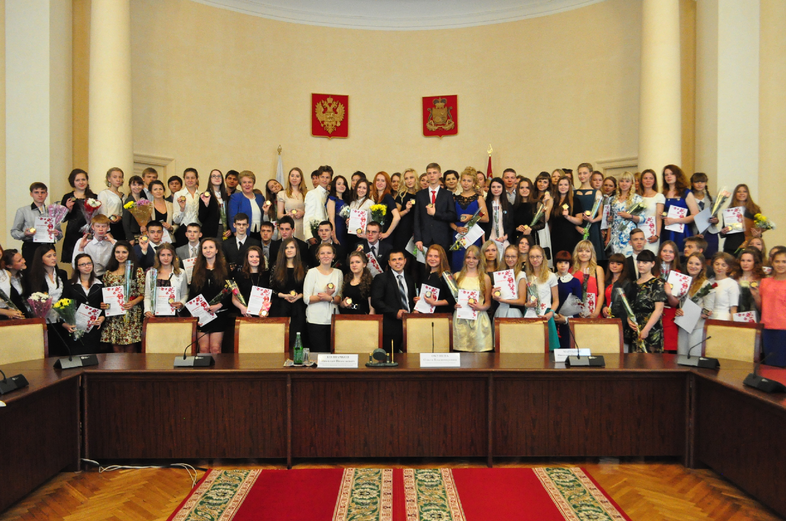

Slide 8
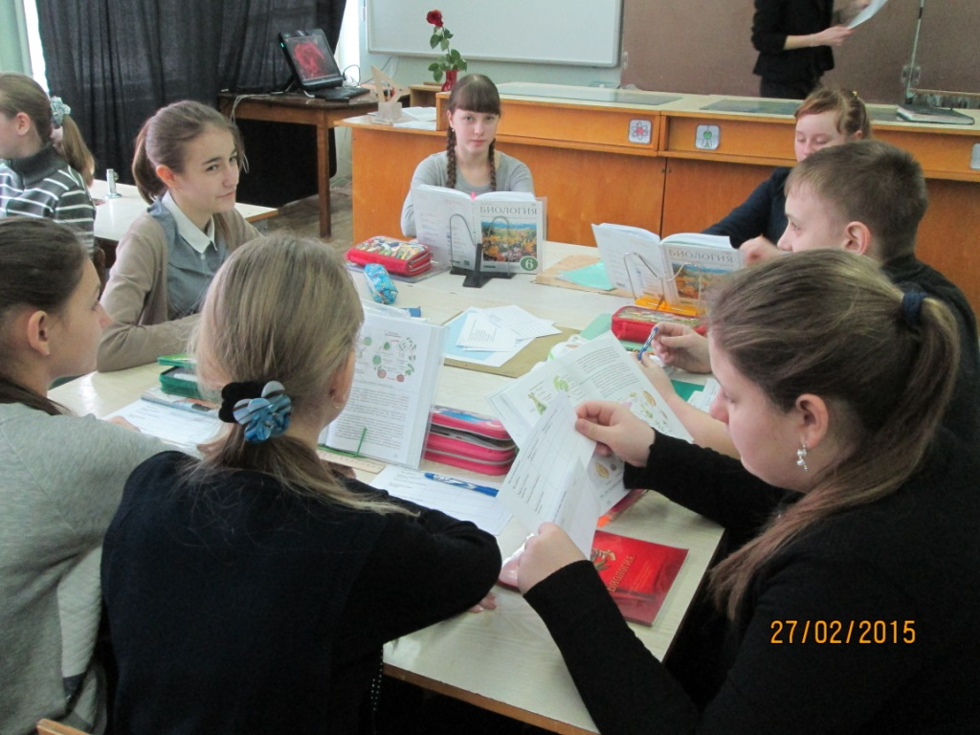
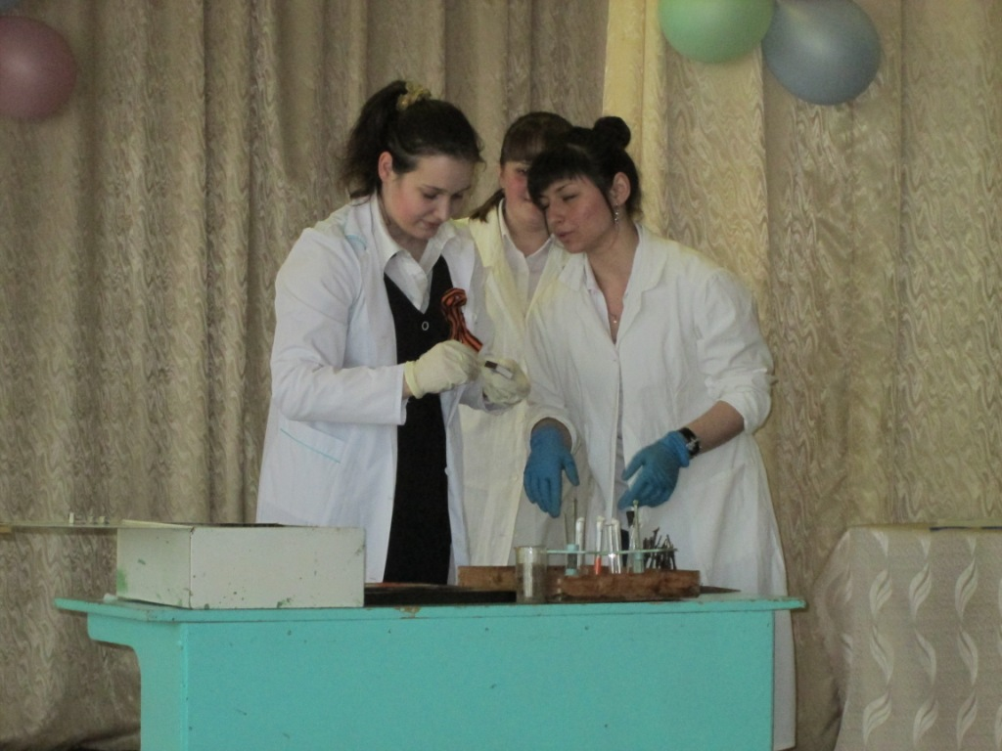
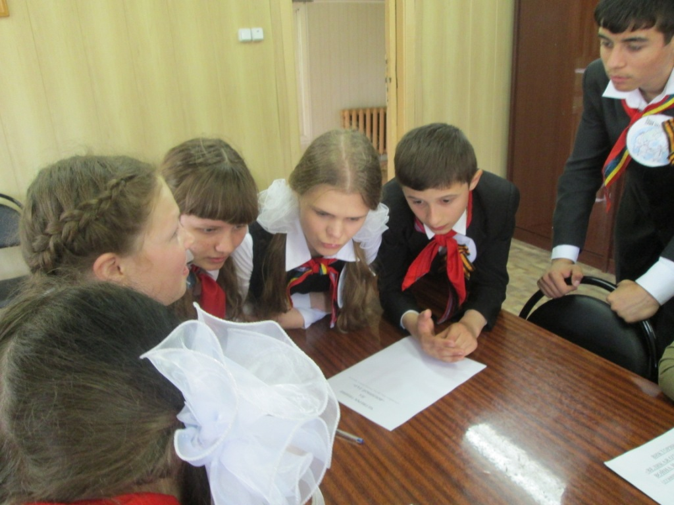

Slide 9
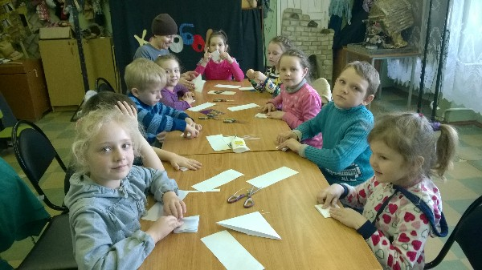
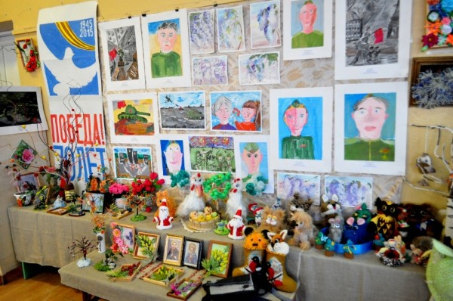
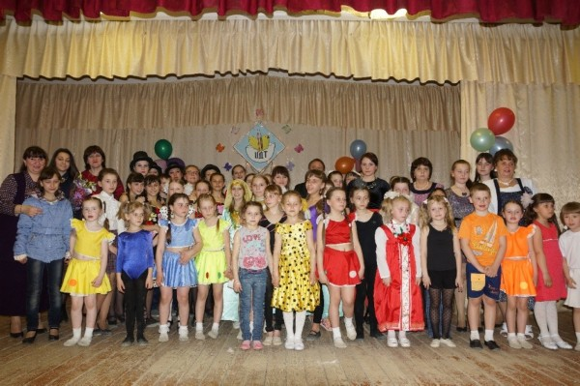
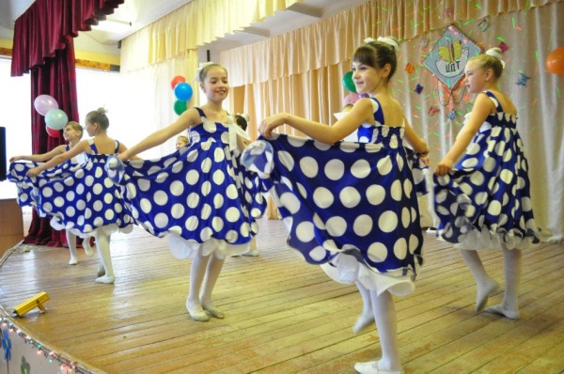
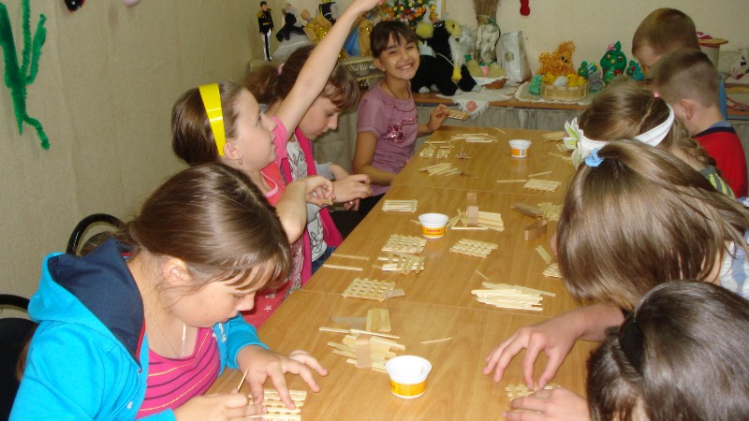
Центр детского творчества

Slide 10
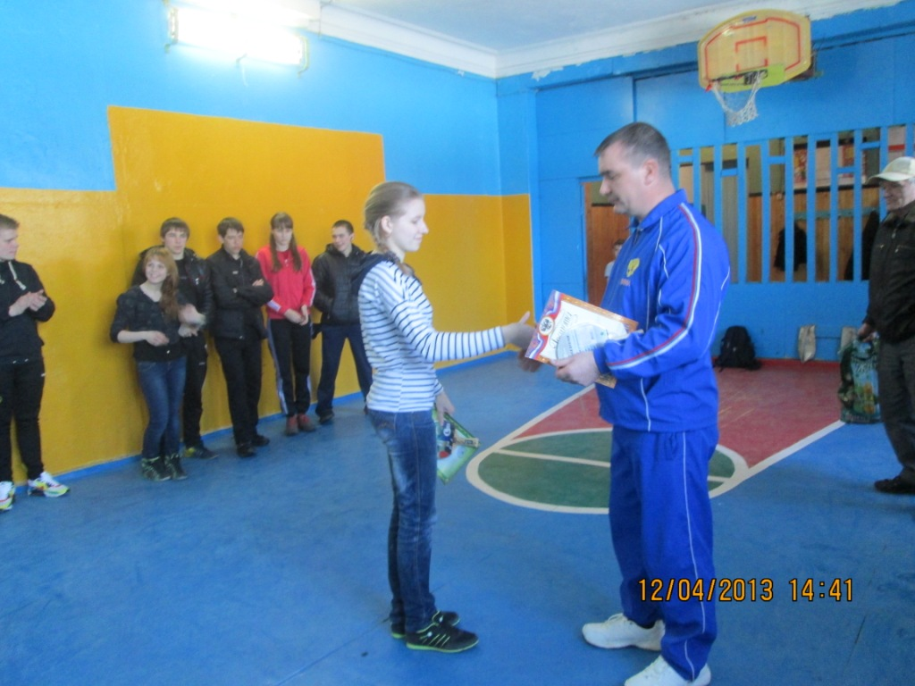
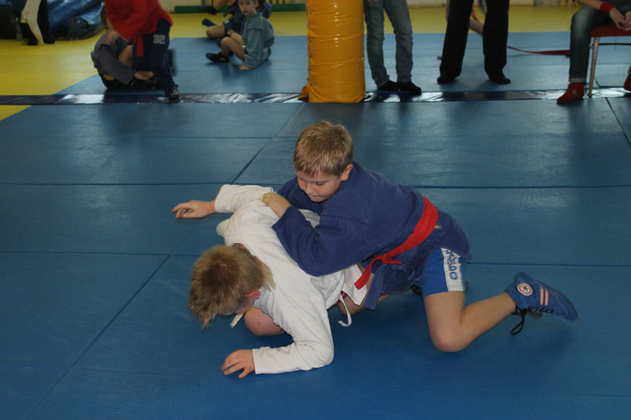
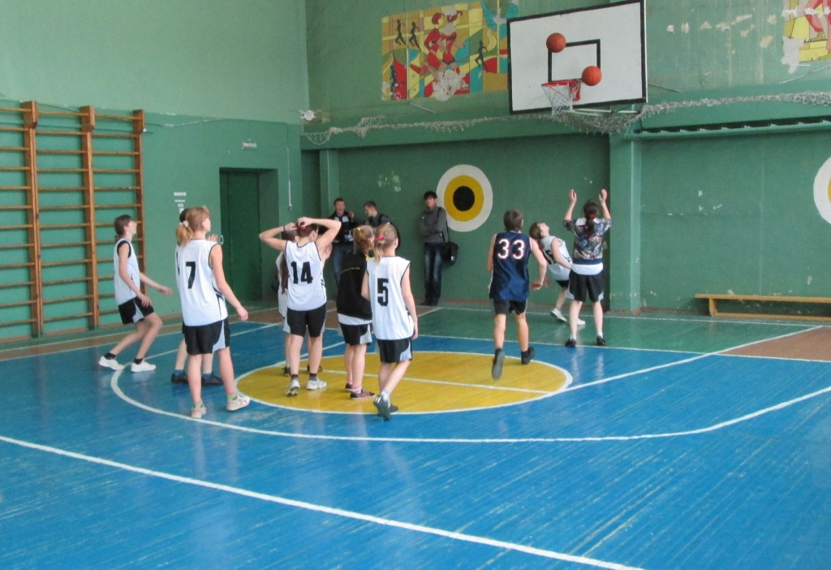
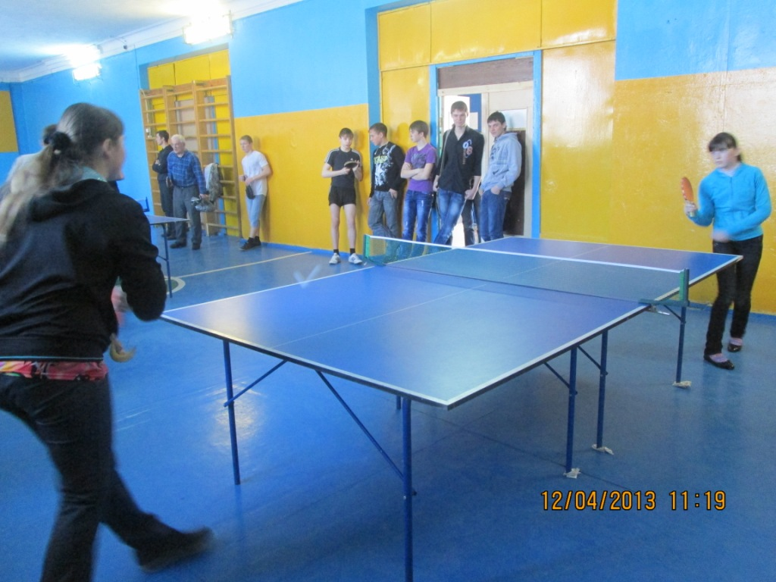
Детско-юношеская спортивная школа

Slide 11
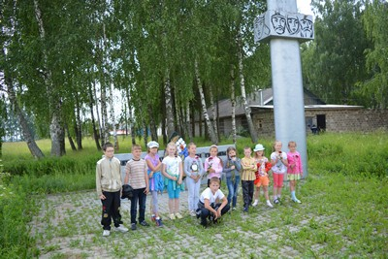
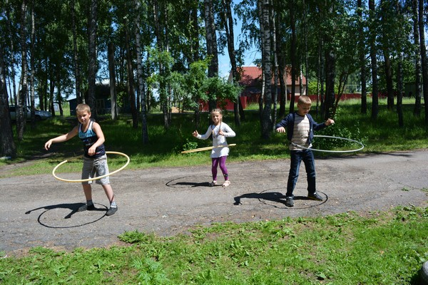
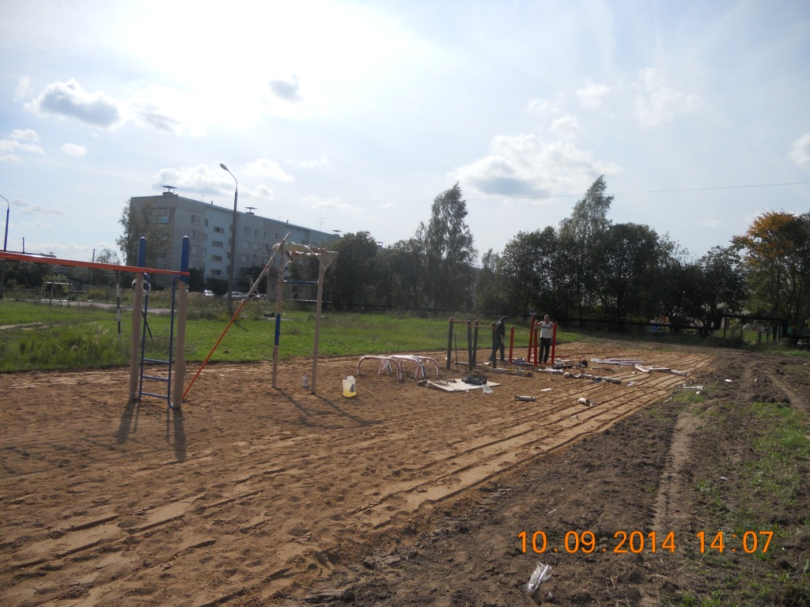
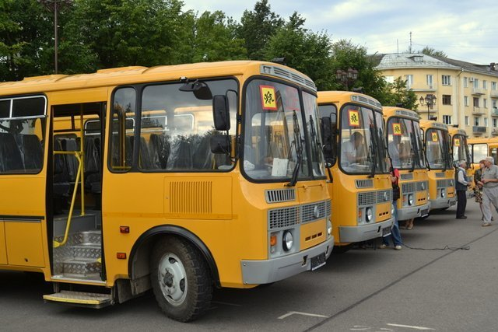

Slide 12
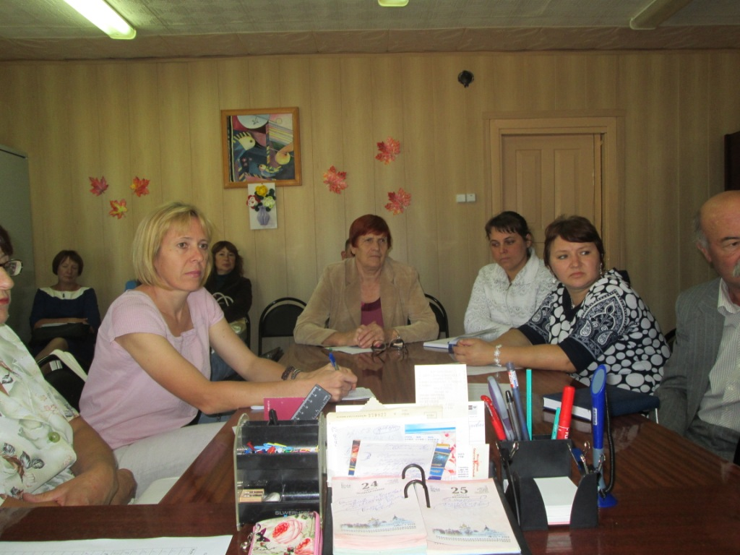
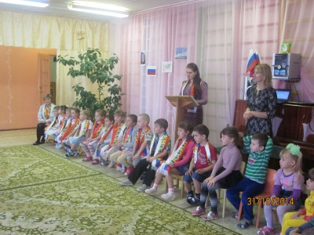
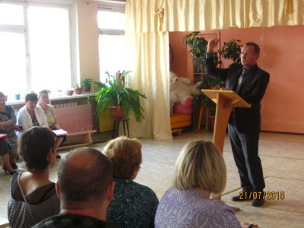
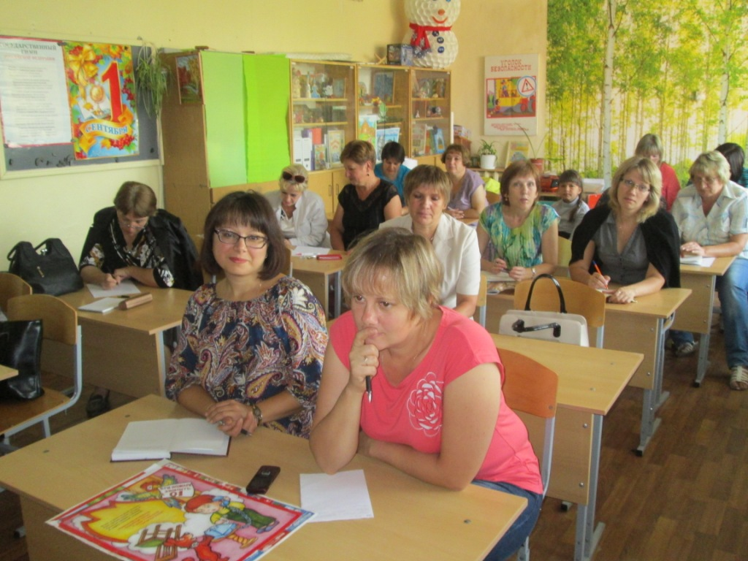

Slide 13
Нормативно-правовая база духовно-нравственного воспитания и образования
Федеральный уровень
Конституция Российской Федерации;
Семейный кодекс РФ;
Федеральный закон от 29.12.2012 № 273-ФЗ «Об образовании в Российской Федерации»;
«О Национальной стратегии действий в интересах детей на 2012 – 2017 годы» (Указ Президента РФ от 01.06.2012 № 761);
«О стратегии государственной национальной политики Российской Федерации на период до 2025 года» (Указ Президента РФ от 19.12.2012 № 1666);
Национальная доктрина образования Российской Федерации до 2025 г.;
«Концепция духовно-нравственного развития и воспитания личности гражданина России»;
Приказ Минобрнауки России от 06.10.2009 № 373 «Об утверждении и введении в действие федерального государственного образовательного стандарта начального общего образования»;
Приказ Минобрнауки России от 17.12.2010 № 1897 «Об утверждении федерального государственного образовательного стандарта основного общего образования»;
Письмо Минобрнауки России «О примерном содержании образования по предмету «Православная культура» органам управления образованием субъектов Российской Федерации от 22.10.2002 № 14-52-876 ин/16.

Slide 14
Нормативно-правовая база духовно-нравственного воспитания и образования
Региональный уровень
Договор о сотрудничестве в сфере образовательной, социальной и культурно-просветительской деятельности между Администрацией Смоленской области и Смоленской епархией Русской Православной Церкви;
«О региональной стратегии действий в интересах детей на 2012 – 2017 годы» (постановление Администрации Смоленской области от 06.11.2012 № 850);
Распоряжение Администрации Смоленской области от 23 сентября 2014 г. n 1293-р/адм;
«О концепции развития системы духовно-нравственного воспитания детей и молодежи в культурно-образовательной среде Смоленской области».
Муниципальный уровень
Договор О сотрудничестве в сфере образовательной, социальной И культурно-просветительской деятельности между отделом образования администрации муниципального образования «Кардымовский район» смоленской области и
приходом в честь казанской божьей матери
План мероприятий по реализации Договора о сотрудничестве в сфере образовательной, социальной и культурно-просветительской деятельности между Отделом образования Администрации муниципального образования «Кардымовский район» Смоленской области и Приходом в Честь Казанской Божьей Матери на 2015-2016 учебный год

Slide 15
Направления работы:
формирование у детей и молодёжи целостного мировоззрения, представления о православной культуре как о важнейшей составляющей российской и мировой культуры;
расширение охвата детей и молодёжи духовно-просветительской и гражданско-патриотической деятельностью;
содействие реализации программ, направленных на развитие духовно-нравственного воспитания и образования, на территории Смоленской области;
обеспечение правовых и экономических гарантий развития духовно-нравственного образования и воспитания в областных государственных образовательных учреждениях, областных государственных образовательных учреждениях социального обслуживания, а также в муниципальных и негосударственных образовательных учреждениях, расположенных на территории Смоленской области.

Slide 16
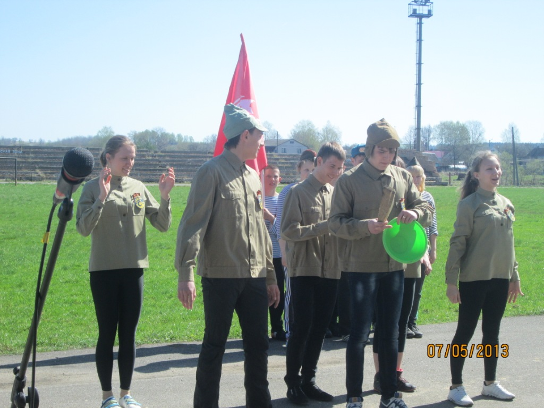
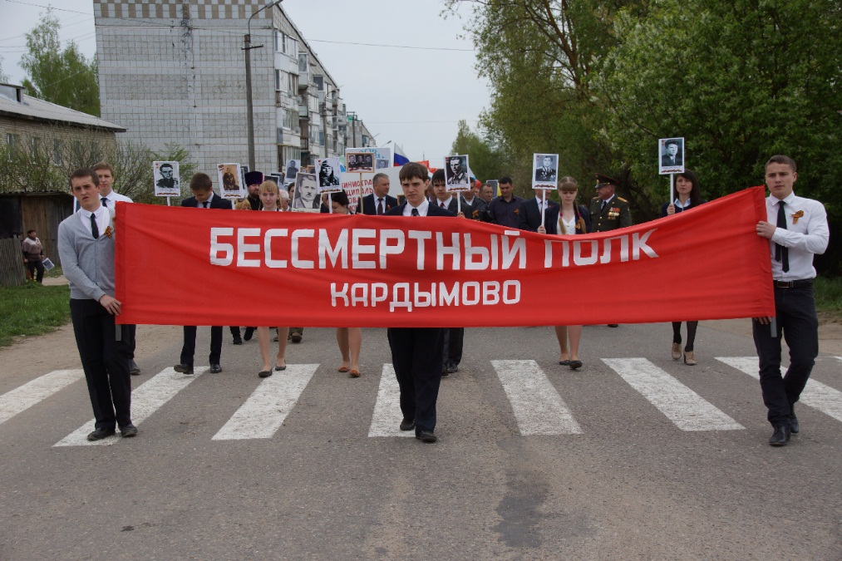
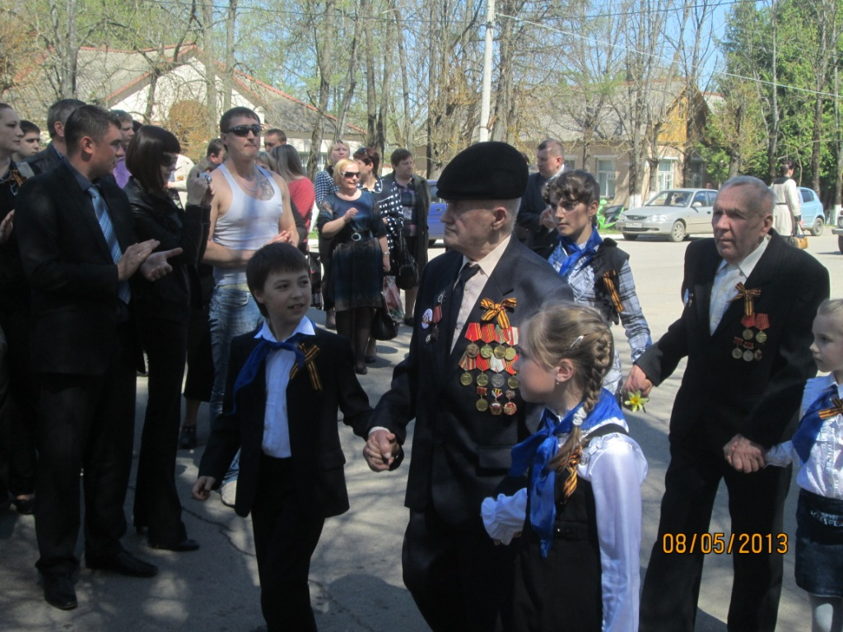
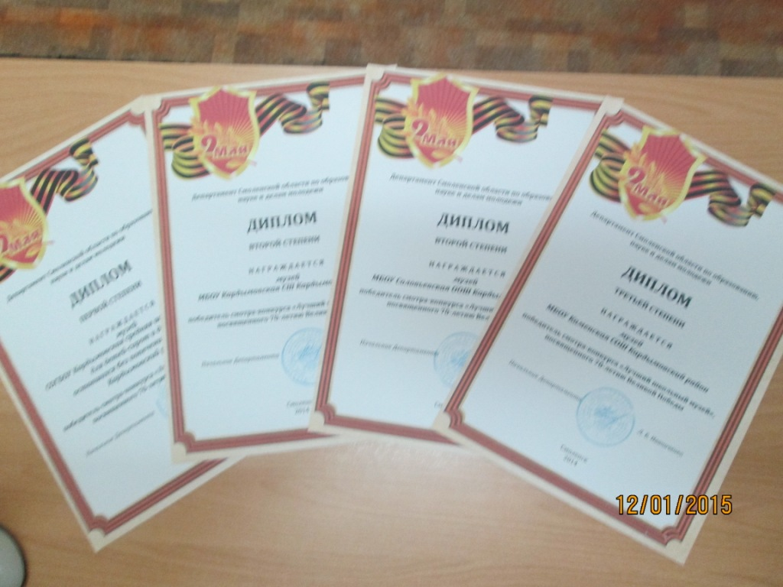

Slide 17
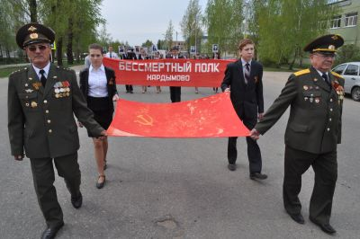
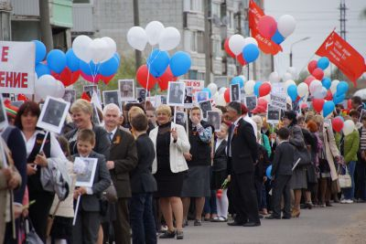
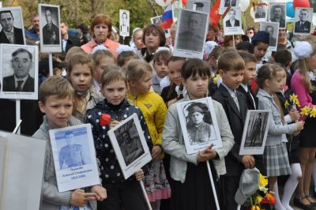
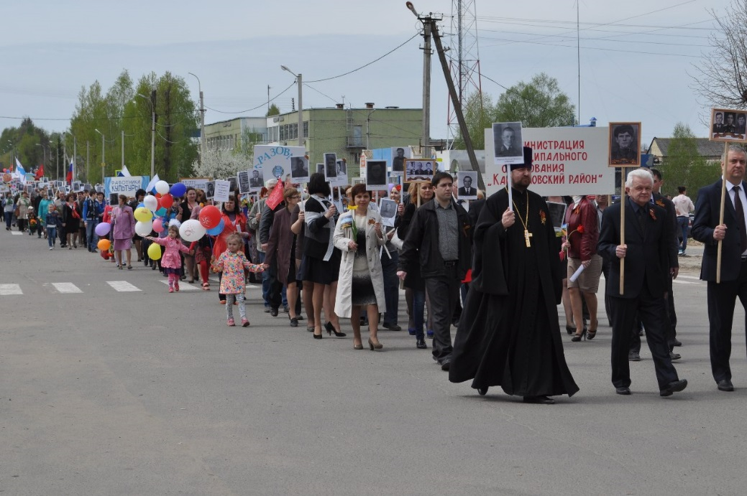

Slide 18
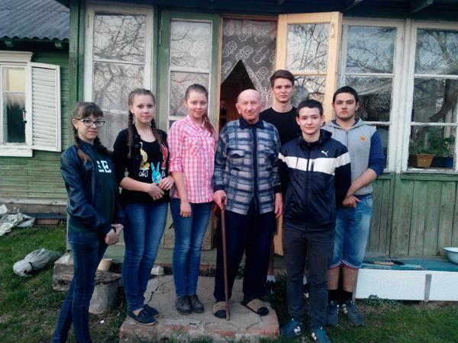
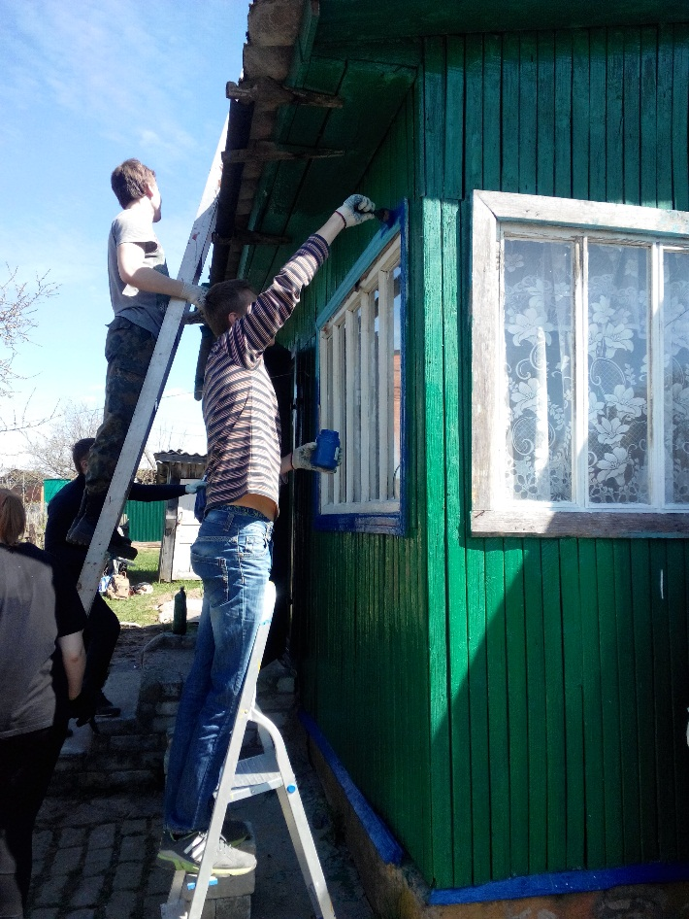
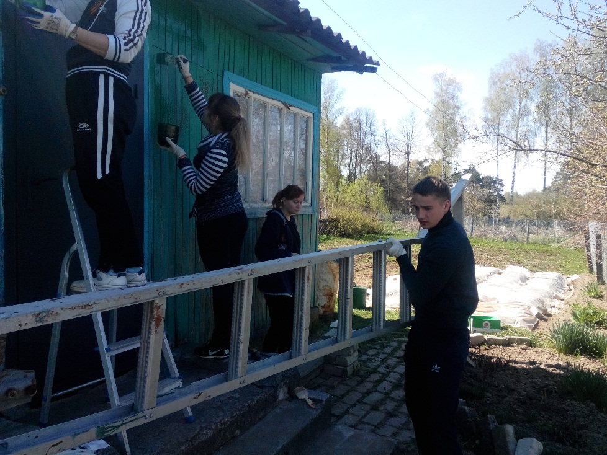
«Мы правнуки Славной Победы»

Slide 19
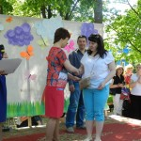
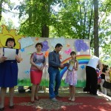
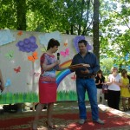
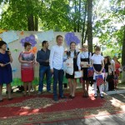
краеведы

Slide 20
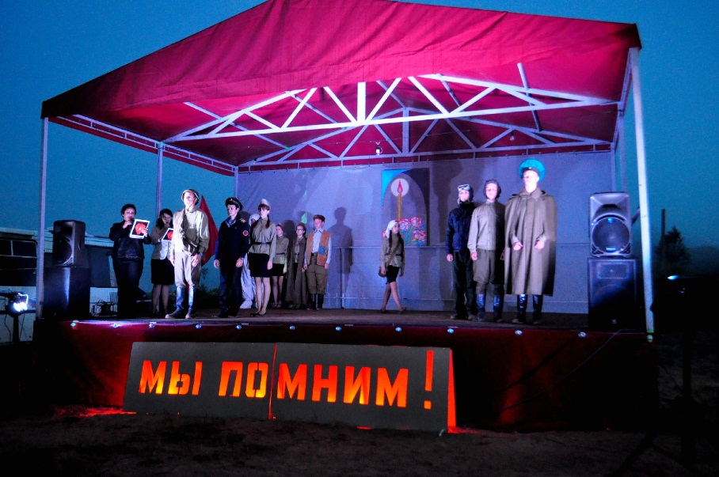
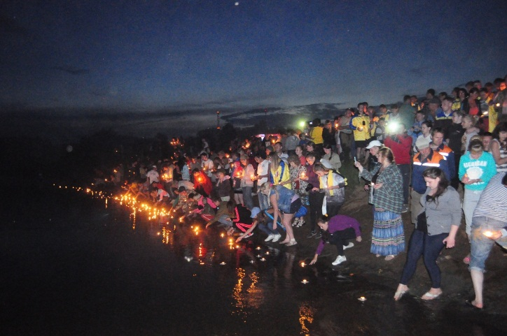
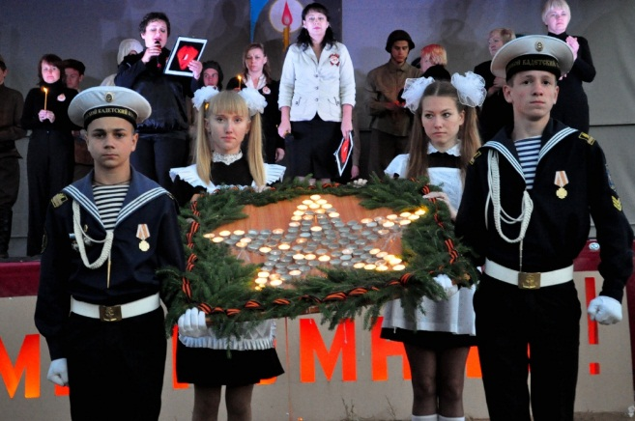
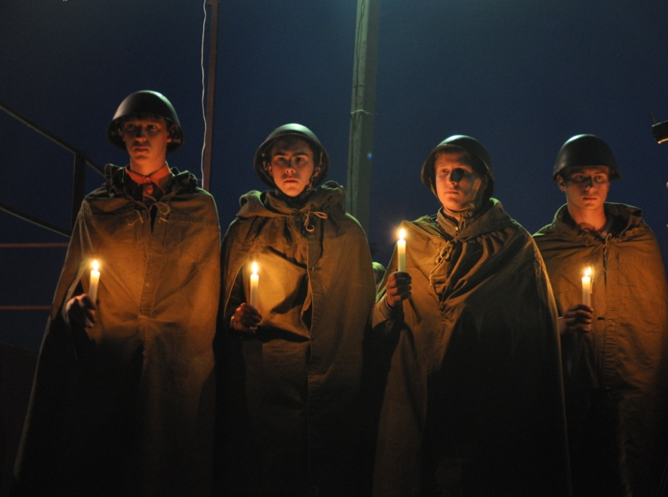
«Свеча памяти»

Slide 21
Информация о выборе родителями (законными представителями) обучающихся 3-х классов модулей комплексного учебного курса «Основы религиозных культур и светской этики» в 2014-2015 учебном году

Slide 22
Муниципальные программы
В районе реализуются муниципальные программы: «Детство», «Приоритетные направления демографического развития муниципального образования «Кардымовский район» Смоленской области», «Межведомственное взаимодействие по защите прав и интересов семьи и детей», «Создание беспрепятственного доступа лиц с ограниченными возможностями, проживающих на территории муниципального образования «Кардымовский район» Смоленской области к объектам социальной инфраструктуры»

Slide 23
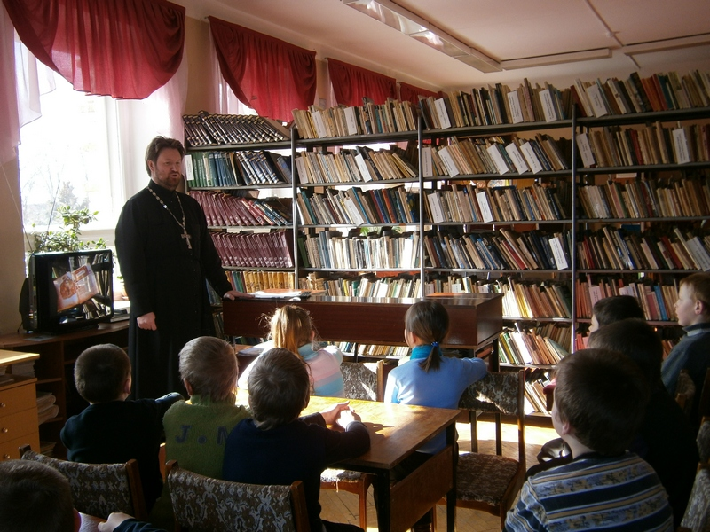
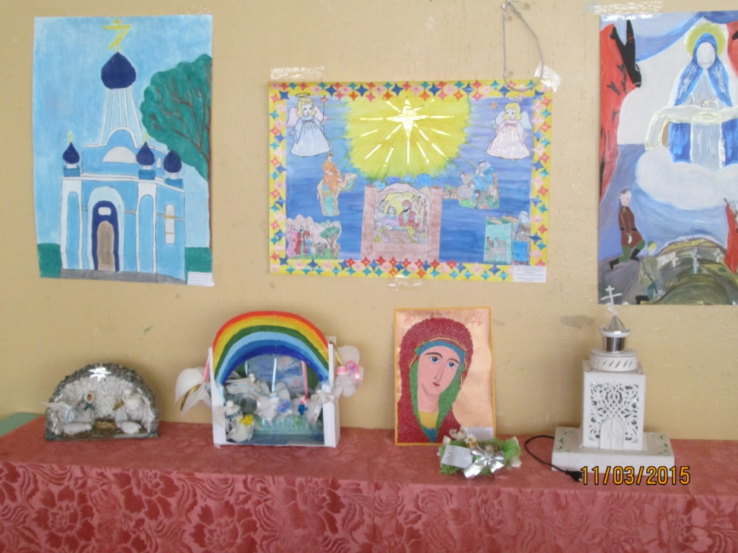
Традиции:
фестиваль «Отечество моё православное»;
благотворительный марафон «Пасхальные дни милосердия».

Slide 24
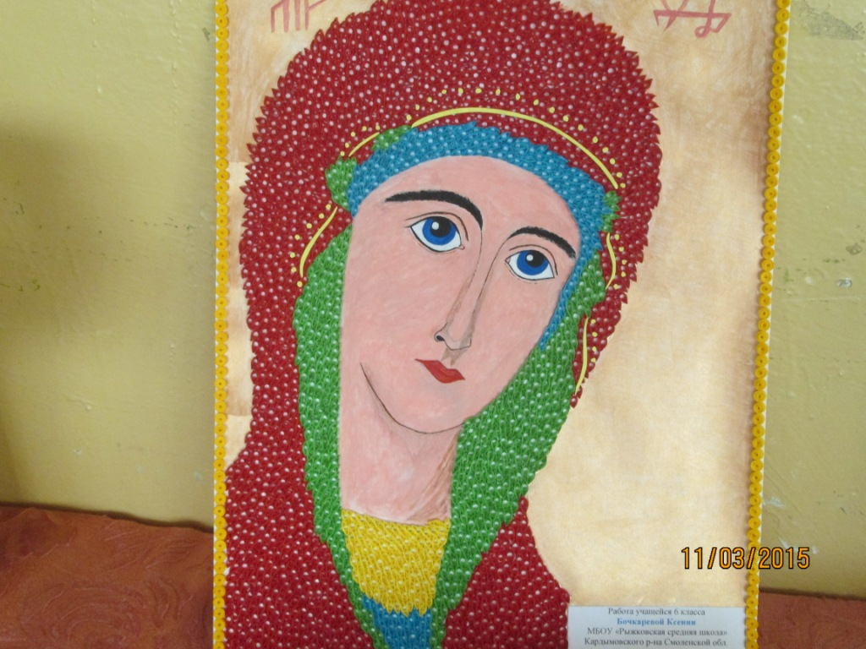
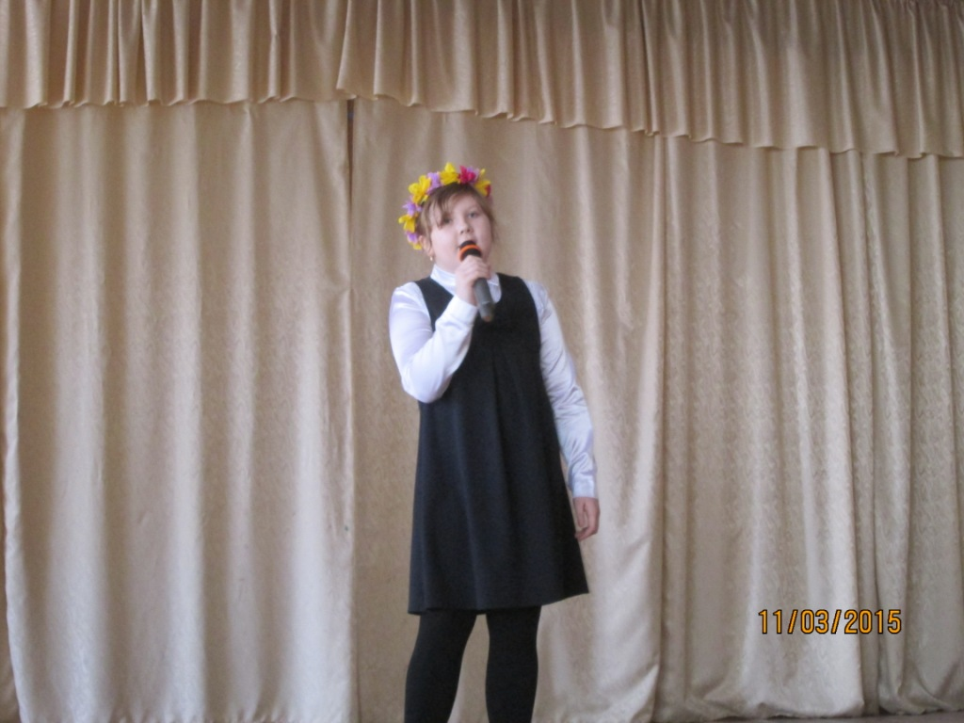
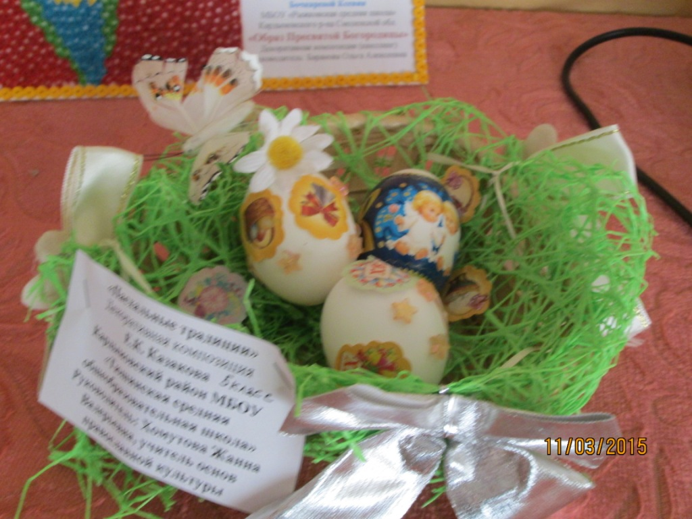
«Отечество моё православное»
11 марта 2015 г. проведен муниципальный этап VI областного фестиваля православной культуры «Отечество мое православное», посвященного 1000-летию преставления святого равноапостольного великого князя Владимира.

Slide 25
благотворительный марафон «Пасхальные дни милосердия».

Slide 26
Духовно-нравственное воспитание
Духовно-нравственное воспитание понимается как деятельность, направленная на приобщение человека к Высшему миру, самоопределение личности и совершенствование её добродетелей.
Духовно-нравственное воспитание гражданина России – это начало и результат, смысл и основной ресурс социального и экономического прогресса общества. Модернизация страны начинается с воспитания личности, способной ее осуществить.

Slide 27
«…вера христианская ныне возрождается после десятилетий гонений: восстанавливаются храмы и монастыри, воссоздаются духовные школы, развивается церковная жизнь. И самое главное – в Церковь вновь приходят тысячи и миллионы людей, в том числе дети и подростки, юноши и девушки – те, чья сознательная жизнь пройдет в XXI веке».
Святейший Патриарх Московский и Всея Руси Кирилл
(учебное пособие «История православной культуры земли Смоленской»)

Slide 28
Цели и задачи системы образования на 2015 – 2016 учебный год
Цели :
- обеспечение высокого качества образования в соответствии с меняющимися запросами населения и перспективными задачами развития общества и экономики;
- повышение эффективности реализации молодежной политики в интересах инновационного социально ориентированного развития страны;
- создание системы непрерывного духовно-нравственного воспитания обучающихся , позволяющей приобщить обучающихся к духовным ценностям и культурным традициям нашего народа.
Задачи:
- формирование гибкой, подотчетной обществу системы непрерывного образования, развивающей человеческий потенциал, обеспечивающей текущие и перспективные потребности социально- экономического развития муниципального образования «Кардымовский район»;
- развитие инфраструктуры и организационно–экономических механизмов, обеспечивающих максимально равную доступность услуг дошкольного, общего, дополнительного образования детей;
- модернизация образовательных программ в системах дошкольного, общего и дополнительного образования детей, направленная на достижение современного качества учебных результатов и результатов социализации;
- создание современной системы оценки качества образования на основе принципов открытости, объективности, прозрачности, общественно-профессионального участия;
- обеспечение эффективной системы по социализации и самореализации молодежи, развитию потенциала молодежи.

